Slide 1

180.ª Reunião Ordinária do PósENQ
18/08/2025

Slide 2
Expediente
a) Apreciação da ata da 179.ª Reunião Ordinária
b) Comunicações da presidência:
Avaliação discente das disciplinas 2025/2 (de 12/08 a 12/09/2025 )
Planos de Ensino 2025/3 (enviar até 28/08)
Recursos Custeio PROEX (R$ 200.964,00 – ainda não disponibilizado)
PROGRAMA DE ESTUDANTES-CONVÊNIO DE PÓS-GRADUAÇÃO - PEC-PG: 10 D e 5 M - Edital CAPES – 12/2025
Atualizações sobre o segundo ciclo do Programa PRH/ANP 11.1.

Slide 3
1. Estágio pós-doutoral aprovações ad referendum de inscrições, renovações e conclusões
Processo: 23080.036108/2025-50
Requerente: Bruna Porto
Período: de 06/06/2025 a 11/10/2025
Projeto: Avaliação em Escala Piloto da Ozonização e Ultrassom no Tratamento de Água Produzida: Eficiência de Processo, Segurança Operacional e Controle de Gases
Supervisão: Prof. Adriano da Silva
Processo: 23080.043204/2025-54
Requerente: Julia da Silveira Salla
Período: 1/8/2025 a 31/07/2026
Projeto: Aplicação de processos de eletroxidação e membranas para aumento da eficiência de remoção de TOG da água produzida
Supervisão: Prof.ª Regina de Fátima Peralta Muniz Moreira

Slide 4
1. Estágio pós-doutoral aprovações ad referendum de inscrições, renovações e conclusões
Processo: 23080.031766/2025-55
Requerente: Mubarak Adewale Amoloye
Período: de 1/7/2025 a 30/4/2026
Projeto: Biocarvão Enriquecido com Grafeno a partir de Grama Recém-Cortada via Carbonização Hidrotérmica e Análise de Simulação
Supervisão: Prof. Dachamir Hotza

Slide 5
1. Estágio pós-doutoral aprovações ad referendum de inscrições, renovações e conclusões
Processo: 23080.040469/2022-58
Requerente: Domingos Lusitâneo Pier Macuvele
Período: de 1/7/2022 a 30/6/2023
Projeto: Desenvolvimento de Nanomateriais a Base de Carbon Dots para Aplicações Agrícolas e Ambientais
Supervisão: Prof. Humberto Gracher Riella
Processo: 23080.050625/2023-70
Requerente: Julia da Silveira Salla
Período: de 1/8/2023 a 31/07/2025
Projeto: Tintas para uma geração verde: soluções ecológicas com tecnologia de grafeno
Supervisão: Prof.ª Regina de Fátima Peralta Muniz Moreira

Slide 6
1. Estágio pós-doutoral aprovações ad referendum de inscrições, renovações e conclusões
Processo: 23080.028663/2023-46
Requerente: Karine Goulart de Oliveira
Período: de 1/6/2023 a 31/5/2025 (relatório final e encerramento)
Projeto: Manufatura aditiva de materiais geopoliméricos com incorporação de lipase para o tratamento avançado de água
Supervisão: Prof. Dachamir Hotza
Processo: 23080.031592/2024-40
Requerente: Rayane Kunert Langbehn
Período: de 1/4/2024 a 31/3/2025 (relatório final e encerramento)
Projeto: Desenvolvimento de uma célula de eletrólise microbiana para geração de biohidrogênio a partir de efluente sintético
Supervisão: Prof. Hugo Moreira Soares

Slide 7
1. Estágio pós-doutoral aprovações ad referendum de inscrições, renovações e conclusões
Processo: 23080.005781/2023-86
Requerente: Angelo Oliveira Silva
Período: de 1/6/2025 a 31/5/2026
Projeto: Modificação superficial de membranas biopoliméricas porosas de quitosana por electrospraying e sua aplicação em diferentes efluentes no processo de destilação por membranas
Supervisão: Prof. Dachamir Hotza
Processo: 23080.038703/2024-49
Requerente: Cristian de Oliveira Romera
Período: de 1/8/2025 a 31/7/2026
Projeto: Circularidade e sustentabilidade na indústria têxtil: desenvolvimento de processos de reciclagem química de poliésteres biodegradáveis e produção de (co)polímeros e sua incorporação com materiais reciclados
Supervisão: Prof. Pedro Henrique Hermes de Araujo

Slide 8
1. Estágio pós-doutoral aprovações ad referendum de inscrições, renovações e conclusões
Processo: 23080.054596/2024-04
Requerente: Renata Fialho Teixeira
Período: de 1/8/2025 a 31/7/2026
Projeto: Explorando a potencialidade da lentilha d'água como fonte de proteína alternativa recuperada por tecnologias emergentes
Supervisão: Prof.ª Débora de Oliveira
Processo: 23080.049397/2023-95
Requerente: Sálvio Lima de Carvalho Neto
Período: de 1/8/2025 a 31/7/2026
Projeto: Estudo em Escala Piloto Suportado por Simulação Numérica para a Aplicação de Misturadores, Ozonização e Extração Líquido-Líquido na Redução do TOG da Água Produzida
Supervisão: Prof. Adriano da Silva

Slide 9
2. Prorrogação de Prazo de Conclusão Cursos de Doutorado e Mestrado
Doutoranda: Camila Senna Pereira
Período: de 8/8/2025 a 8/2/2026
Doutoranda: Clara Dourado Fernandes
Período: 28/7/2025 a 23/1/2026
Doutoranda: Sayonara Vanessa de Medeiros Lima
Período: 8/8/2025 a 7/08/2026
Mestrando: Henrique Andrade Fiamoncini
Período: 6/7/2025 a 3/09/2025
Mestranda: Monique Canal Hall
Período: 17/7/2025 a 19/9/2025

Slide 10
3. Desligamento de discentes
Doutorando: Antonio Augusto Canelas Neto
Prazo: 11/03/2019 a 7/8/2025
Bolsa: SEM BOLSA
Última matrícula realizada: 2025/2
Razão do desligamento: Término do prazo máximo.
Obs: Terminou os créditos, mas não fez a qualificação.
Mestrando: David Santos de França
Prazo: 5/7/2021 a 4/7/2025
Bolsa: SEM BOLSA
Última matrícula realizada: 2025/2
Razão do desligamento: Término do prazo máximo.
Obs: Terminou os créditos

Slide 11
4. Definição das disciplinas a serem ministradas no ano letivo de 2026
Código | Disciplina | Professor | Trimestre
ENQ3222000 | Fenômenos de Transporte | Adriano da Silva | 1
ENQ3225000 | Fundamentos em Processos de Separação | Cintia Marangoni | 1
ENQ410040 | Metodologia da Pesquisa Científica Aplicada à Engenharia | Cíntia Soares | 1
ENQ410023 | Emulsion and Miniemulsion Polymerization Processes | Claudia Sayer | 1
ENQ3208000 | Engenharia Bioquímica | Cristiano José de Andrade | 1
ENQ410022 | Principles of Ceramics Processing | Dachamir Hotza | 1
ENQ3258000 | Técnicas de Caracterização de Materiais | Humberto Garcher Riella | 1
ENQ3231000 | Métodos Matemáticos para Engenharia Química | Marintho Bastos de Quadri | 1

Slide 12
4. Definição das disciplinas a serem ministradas no ano letivo de 2026
Código | Disciplina | Professor | Trimestre
ENQ510035 | Solids Process Engineering | Agenor De Noni Junior | 2
ENQ410042 | Engenharia de Tecidos e Medicina Regenerativa | Ana Paula Serafini Immich Boemo | 2
ENQ410031 | Planejamento de Experimentos e Estimação de Parâmetros | Bruno Francisco Oechsler | 2
ENQ510033 | Biological Waste Treatment | Hugo Moreira Soares | 2
ENQ3244000 | Simulação Numérica de Fenômenos de Transporte | Natan Padoin | 2
ENQ3240000 | Processos de Polimerização | Pedro Henrique Hermes de Araújo | 2
ENQ3203000 | Controle de Processos | Ricardo Antonio Francisco Machado | 2

Slide 13
4. Definição das disciplinas a serem ministradas no ano letivo de 2026
Código | Disciplina | Professor | Trimestre
ENQ410036 | Biochemical Engineering | Agenor Furigo Junior | 3
ENQ410032 | Tratamento Biológico Não Convencional de Efluentes | Camila Michels | 3
ENQ3219000 | Estudo Dirigido | Débora de Oliveira | 3
ENQ3248000 | Termodinâmica para Engenharia Química | José Vladimir de Oliveira | 3
ENQ3202000 | Cinética de Processos Químicos | Regina de Fátima Peralta Muniz Moreira | 3
ENQ410033 | Transport Phenomena | Sergio Yesid Gómez González | 3

Slide 14
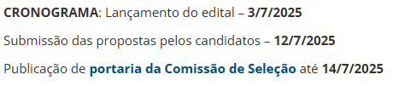


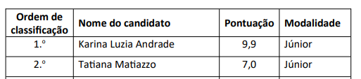
5. Homologação do processo seletivo e implementação de bolsas de pós-doutorado da FAPESC.

Slide 15
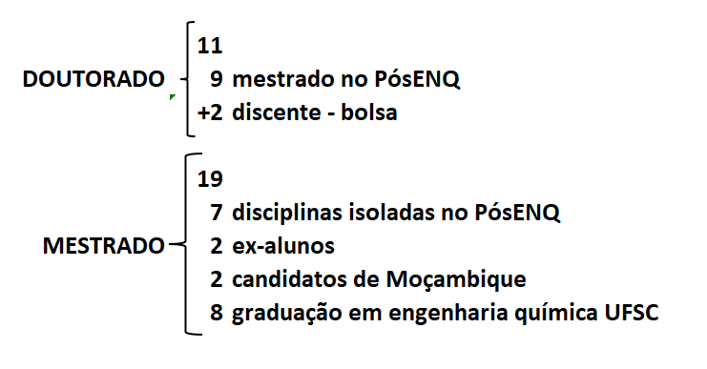

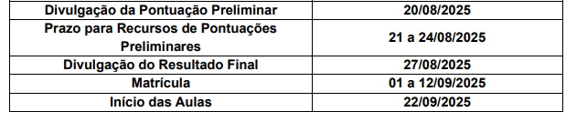
6. Processo Seletivo para ingresso em 2025/3 Atualizações

Slide 16
7. Programa Redes para Internacionalização Institucional – CAPES-Global.Edu
Expositor: Prof.ª Débora de Oliveira, superintendente de pós-graduação da UFSC

Slide 17
8. Atualizações sobre o Planejamento Estratégico do PósENQ
Expositor: Prof. Natan Padoin, Presidente da Comissão de Planejamento Estratégico

Slide 18
180.ª Reunião Ordinária do PósENQ
Assuntos Gerais
18/08/2025

